Slide 1
안드로이드 개요와 개발 환경 설치
Notes:
제목

Slide 2
안드로이드 개발 환경을 설치한다.

Slide 3
01 안드로이드의 개발 환경
02 안드로이드의 개발 환경 설치

Slide 4
1. 안드로이드 개발 환경 ▶ 개발 운영체제
안드로이드 개발을 위한 운영체제
Windows, Linux, Mac이 있음
Windows 개발 환경이 가장 보편적
안드로이드 개발 환경을 구축하면 가상의 안드로이드 장치인 AVD(Android Virtual Device) 제공
실제 안드로이드 장비 없이도 안드로이드 장비가 있는 것처럼 작업 가능

Slide 5
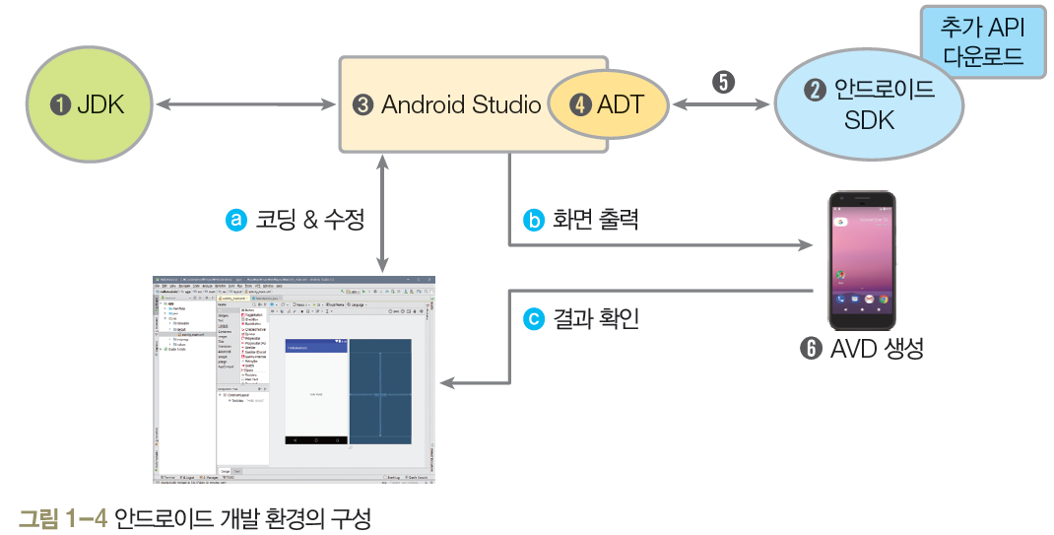
1. 안드로이드 개발 환경 ▶ 개발 환경의 구성(1/2)
개발 환경 구성이 완료되면 Android Studio를 실행해서 코딩과 수정을 통해 앱을 개발
코딩된 결과는 AVD에 출력하고, 개발자는 그 결과를 확인

Slide 6
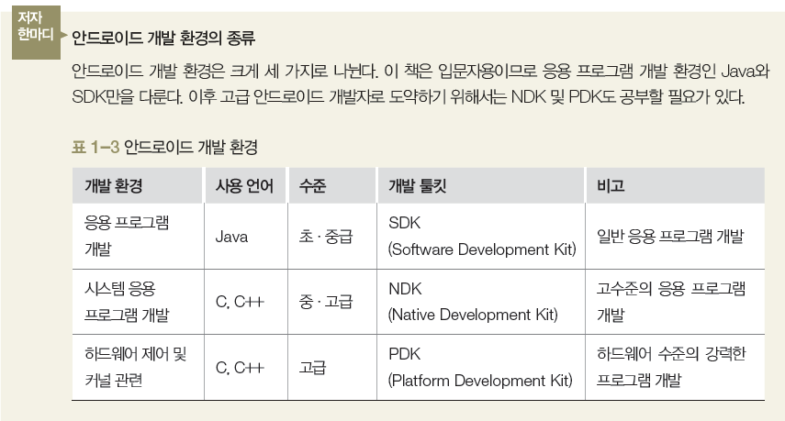
1. 안드로이드 개발 환경 ▶ 개발 환경의 구성(2/2)

Slide 7
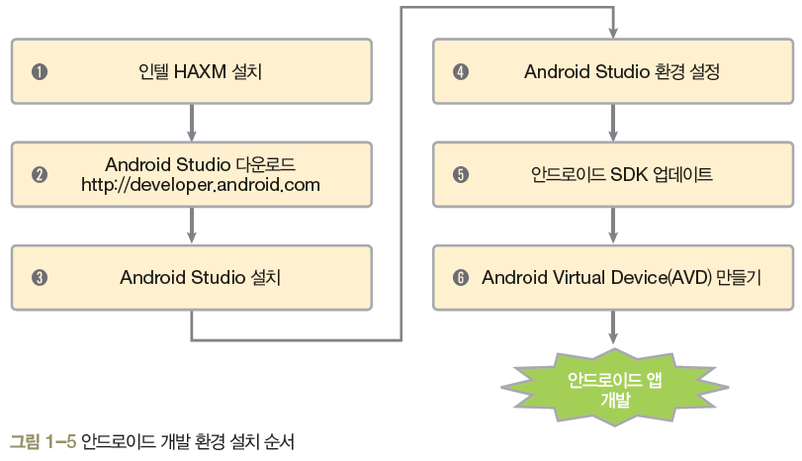
3. 안드로이드 개발 환경 설치 ▶ 개발 환경 설치 순서

Slide 8
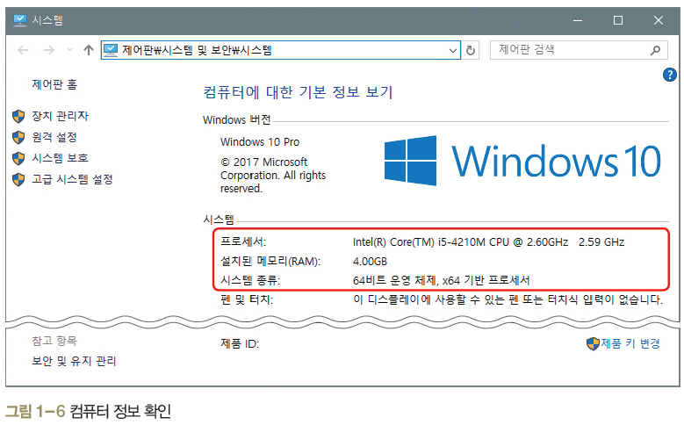
3. 안드로이드 개발 환경 설치 ▶ 인텔 HAXM 설치(1/4)
[제어판]의 [시스템 및 보안]-[시스템] 실행
[시스템] 부분에서 CPU, RAM, 시스템 종류를 확인

Slide 9
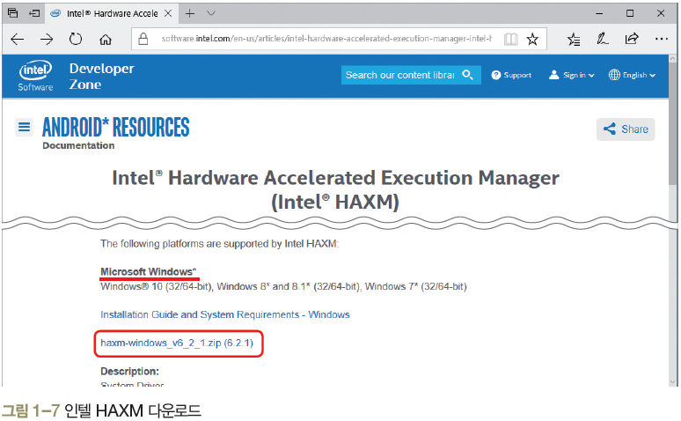
3. 안드로이드 개발 환경 설치 ▶ 인텔 HAXM 설치(2/4)
https://software.intel.com/en-us/articles/intel-hardwareaccelerated-
execution-manager-intel-haxm에 접속
Intel HAXM 압축 파일 다운로드

Slide 10
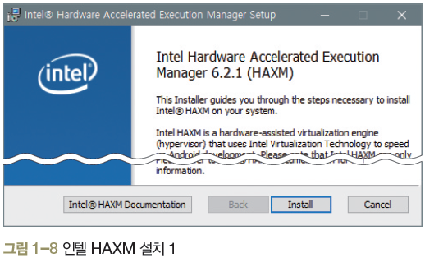
3. 안드로이드 개발 환경 설치 ▶ 인텔 HAXM 설치(3/4)
다운로드한 haxm-windows_버전.zip 파일의 압축을 풀기
intelhaxmandroid.exe 파일을 실행해서 설치를 진행

Slide 11
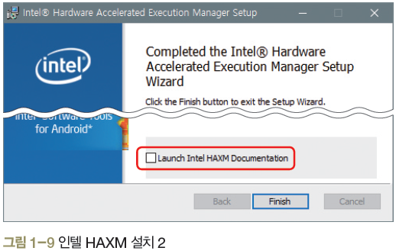
3. 안드로이드 개발 환경 설치 ▶ 인텔 HAXM 설치(4/4)
설치가 진행된 후 완료되면 ‘Launch Intel HAXM Documentation’ 체크 끄기
<Finish> 클릭

Slide 12
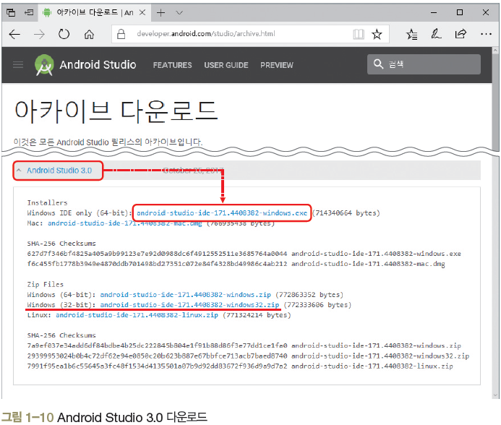
3. 안드로이드 개발 환경 설치 ▶ Android Studio 설치[1/2]
https://developer.android.com/studio/archive.html에 접속 후 Android Studio 3.0 버전 다운로드

Slide 13
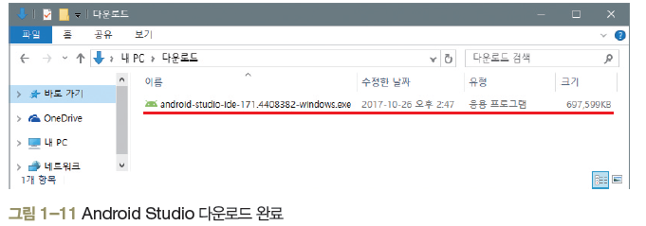
3. 안드로이드 개발 환경 설치 ▶ Android Studio 설치[2/2]
다운로드 받은 Android Studio 3.0 버전

Slide 14
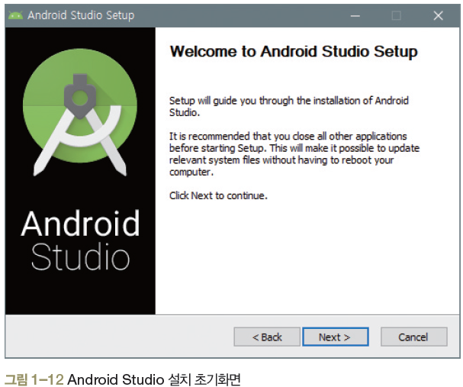
3. 안드로이드 개발 환경 설치 ▶ Android Studio 설치[1/7]
다운로드한 파일(android-studio-ide-171.4408382-windows.exe) 실행 후
초기화면에서 <Next> 클릭

Slide 15
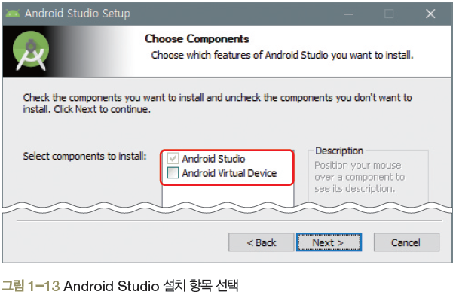
3. 안드로이드 개발 환경 설치 ▶ Android Studio 설치[2/7]
‘Android Virtual Devices’의 체크를 끄고 <NEXT> 클릭

Slide 16
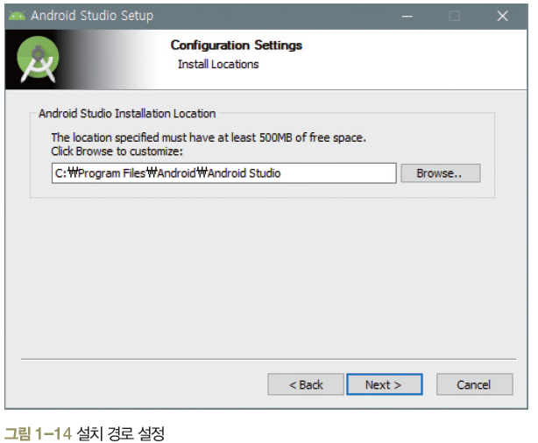
3. 안드로이드 개발 환경 설치 ▶ Android Studio 설치[3/7]
Android Studio가 설치될 폴더를 선택한 후 기본값으로 두고 <Next> 클릭

Slide 17
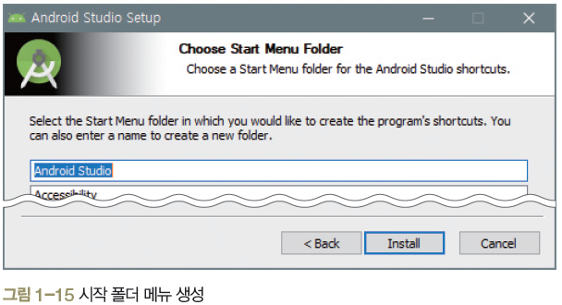
3. 안드로이드 개발 환경 설치 ▶ Android Studio 설치[4/7]
시작 메뉴 폴더를 생성하는 화면에서 기본값으로 두고 <Install> 클릭

Slide 18
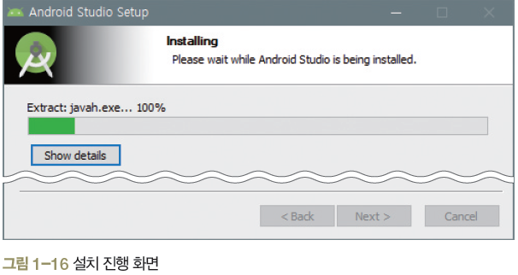
3. 안드로이드 개발 환경 설치 ▶ Android Studio 설치[5/7]
Android Studio의 설치 진행

Slide 19
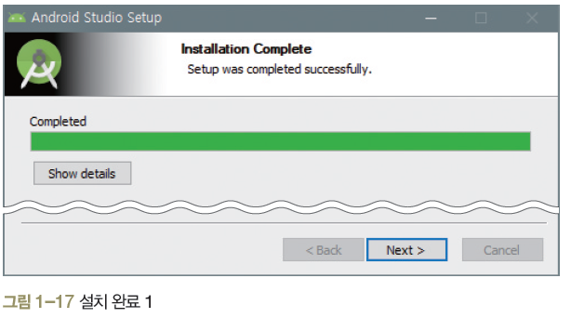
3. 안드로이드 개발 환경 설치 ▶ Android Studio 설치[6/7]
설치가 완료되면 <Next> 클릭

Slide 20
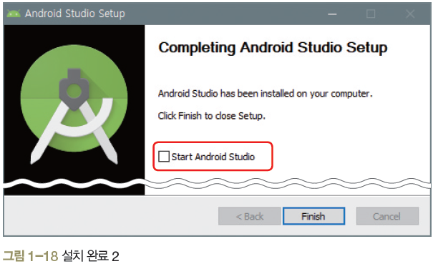
3. 안드로이드 개발 환경 설치 ▶ Android Studio 설치[7/7]
설치 완료 화면에서 ‘Start Android Studio’의 체크를 끄고 <Finish> 클릭

Slide 21
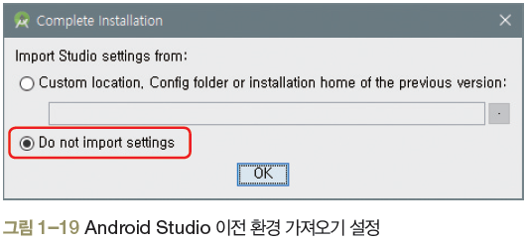
3. 안드로이드 개발 환경 설치 ▶ Android Studio 설정[1/12]
[Windows 시작]-[Android Studio]의 Android Studio를 실행

Slide 22

3. 안드로이드 개발 환경 설치 ▶ Android Studio 설정[2/12]
로고 화면

Slide 23
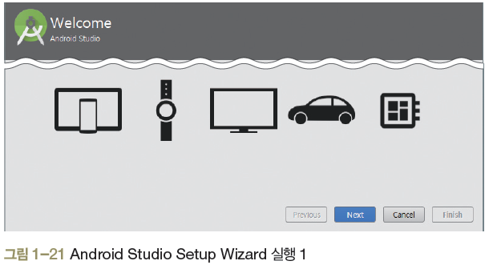
3. 안드로이드 개발 환경 설치 ▶ Android Studio 설정[3/12]
[Android Studio Setup Wizard]가 실행됨. 환영 화면에서 <Next> 클릭

Slide 24
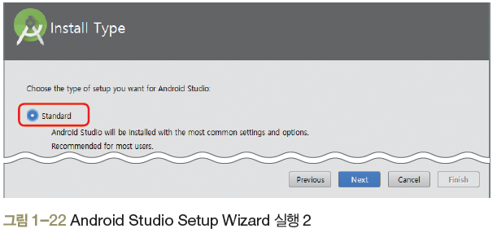
3. 안드로이드 개발 환경 설치 ▶ Android Studio 설정[4/12]
[Install Type]은 ‘Standard’을 선택하고 <Next> 클릭

Slide 25
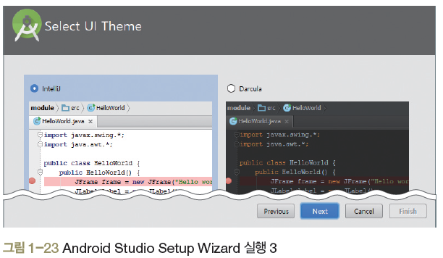
3. 안드로이드 개발 환경 설치 ▶ Android Studio 설정[5/12]
[Select UI Theme]는 무엇이든 선택. <Next> 클릭

Slide 26
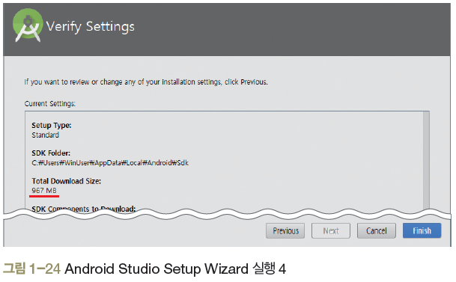
3. 안드로이드 개발 환경 설치 ▶ Android Studio 설정[6/12]
[Verify Settings]에서 다운로드 크기를 확인하고 <Finish> 클릭

Slide 27
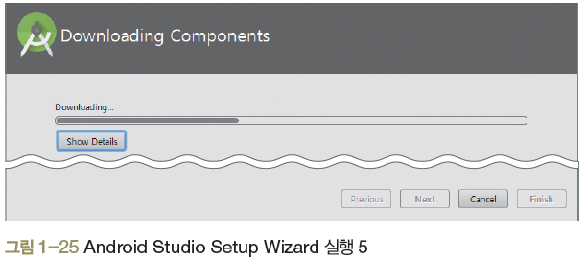
3. 안드로이드 개발 환경 설치 ▶ Android Studio 설정[7/12]
안드로이드 SDK의 다운로드 및 설치가 진행

Slide 28
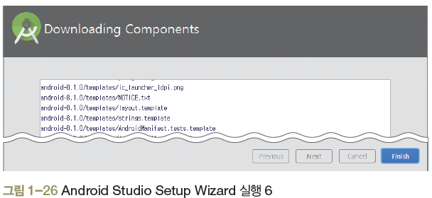
3. 안드로이드 개발 환경 설치 ▶ Android Studio 설정[8/12]
다운로드 및 설치가 완료되면 <Finish>를 클릭해서 종료

Slide 29
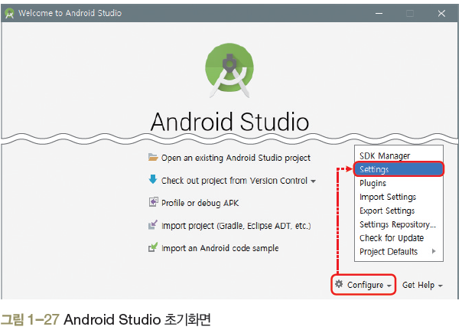
3. 안드로이드 개발 환경 설치 ▶ Android Studio 설정[9/12]
Android Studio 초기화면이 나오면 ‘Configure’를 클릭하고 ‘Settings’ 선택

Slide 30
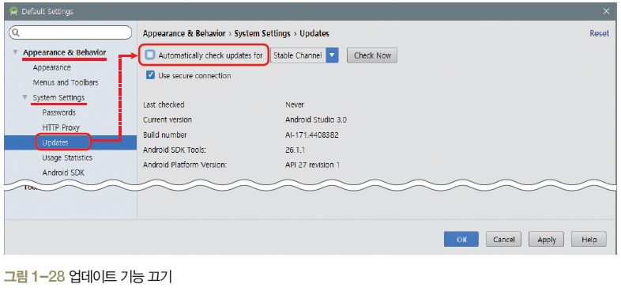
3. 안드로이드 개발 환경 설치 ▶ Android Studio 설정[10/12]
왼쪽의 [Appearance & Behavior]-[System Settings]-[Updates]를 선택
오른쪽의 ‘Automatically check updates for …’의 체크 끄기

Slide 31
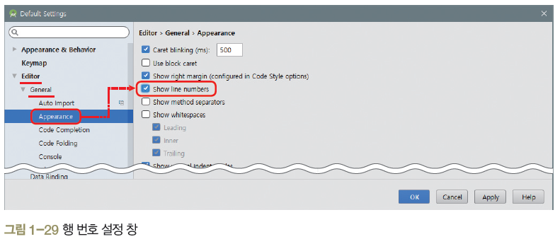
3. 안드로이드 개발 환경 설치 ▶ Android Studio 설정[11/12]
코딩할 소스의 행 번호가 보이도록 왼쪽의 [Editor]-[General]-[Appearance]를 선택 후 오른쪽의 ‘Show line numbers’에 체크

Slide 32
3. 안드로이드 개발 환경 설치 ▶ Android Studio 설정[12/12]
편집기의 폰트를 변경하려면 왼쪽의 [Editor]-[Colors & Fonts]에서 설정 가능
변경하지 말고 <OK> 클릭해서 설정 마치기

Slide 33
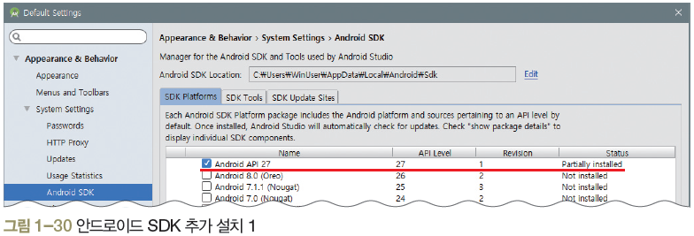
3. 안드로이드 개발 환경 설치 ▶ SDK 업데이트[1/7]
Android Studio를 실행한 후 초기화면에서 오른쪽 아래의 ‘Configure’를 클릭하고
‘SDK Manager’를 클릭하면 각 안드로이드 버전별로 SDK를 추가/제거할 수 있는 창이 나오는데, 현재는 ‘Android API 27’이 설치되어 있는 것을 확인

Slide 34
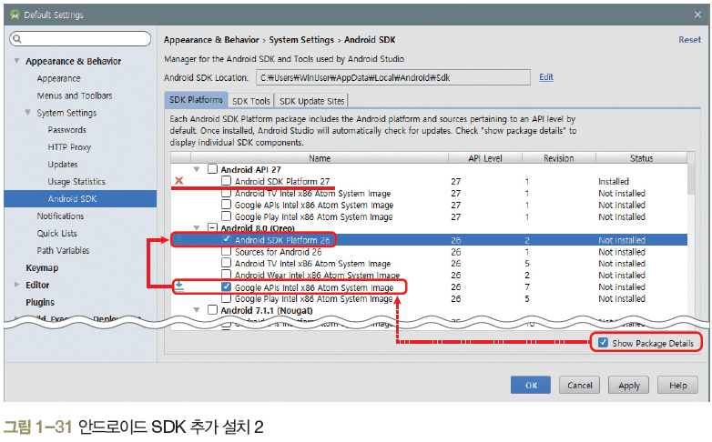
3. 안드로이드 개발 환경 설치 ▶ SDK 업데이트[2/7]
오른쪽 아래의 ‘Show Package Details’에 체크 후, 기존의 체크 항목 모두 끄기
Android 8.0 (Oreo) 아래의 ‘Google APIs Intel x86 Atom System Image’와 ‘Android SDK Platform 26’만 체크

Slide 35
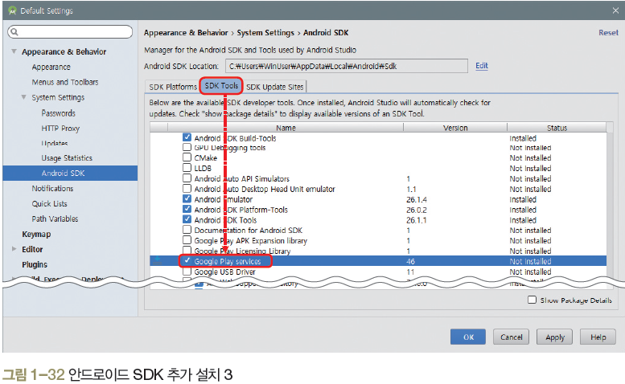
3. 안드로이드 개발 환경 설치 ▶ SDK 업데이트[3/7]
이번에는 SDK Tools 탭을 클릭해서 추가로 ‘Google Play services’에 체크하고 <OK> 클릭. 만약 [Confirm Change] 창이 나오면 <OK> 클릭.

Slide 36
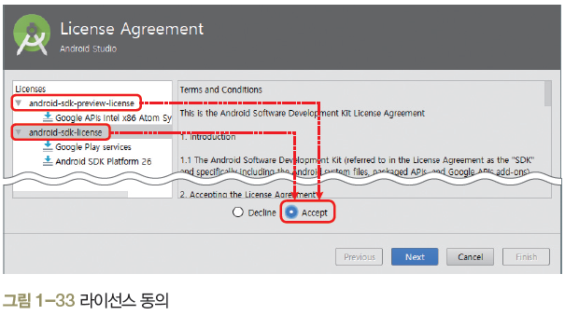
3. 안드로이드 개발 환경 설치 ▶ SDK 업데이트[4/7]
[License Agreement] 창에서 각 상위 항목을 클릭해서 ‘Accept’를 선택한 후 <Next>를 클릭해서 설치 진행

Slide 37
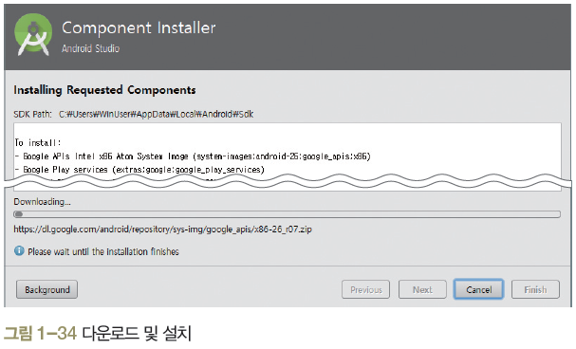
3. 안드로이드 개발 환경 설치 ▶ SDK 업데이트[5/7]
선택한 항목 한동안 다운로드 및 설치

Slide 38
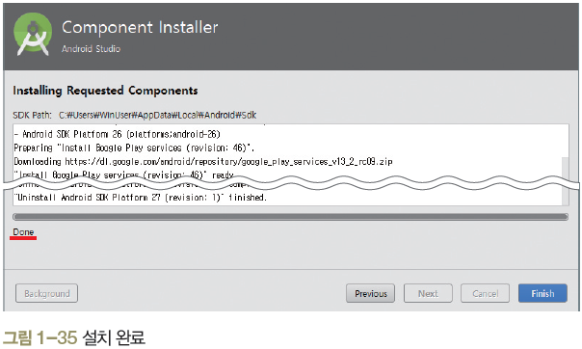
3. 안드로이드 개발 환경 설치 ▶ SDK 업데이트[6/7]
설치가 완료되면 왼쪽 아래에 ‘Done’이라고 표시. <Finish>를 클릭하여 설치 종료

Slide 39
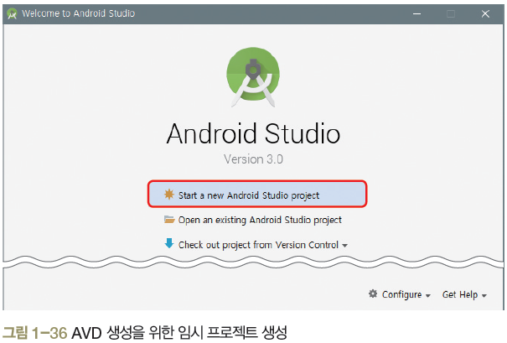
3. 안드로이드 개발 환경 설치 ▶ AVD 생성[1/20]
Android Studio 초기화면에서 [Start a new Android Studio project] 클릭

Slide 40
3. 안드로이드 개발 환경 설치 ▶ AVD 생성[2/20]
[Create Android Project], [Target Android Devices], [Add an Activity to Mobile], [Configure Activity]에서 모두 그대로 두고 <Next> 클릭
마지막 [Component Installer]에서 <Finish>를 클릭하면 한동안 프로젝트 생성
만약 [Windows 방화벽에서 이 앱의 일부 기능을 차단했습니다] 메시지 창이 나오면 <액세스 허용>을 클릭

Slide 41
3. 안드로이드 개발 환경 설치 ▶ AVD 생성[3/20]
[Tip of the Day] 창이 나오면 <Close>를 클릭

Slide 42
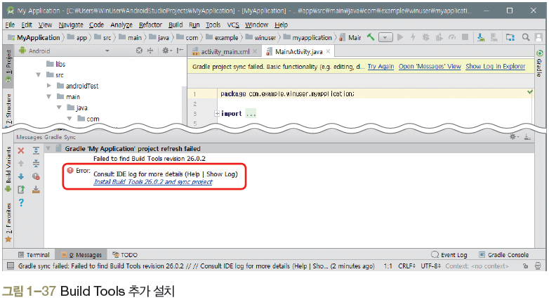
3. 안드로이드 개발 환경 설치 ▶ AVD 생성[4/20]
아래쪽 창에 Error가 표시되고 ‘Install Build tools…’라는 파란색 글자가 보이면 클릭해서 추가 설치

Slide 43
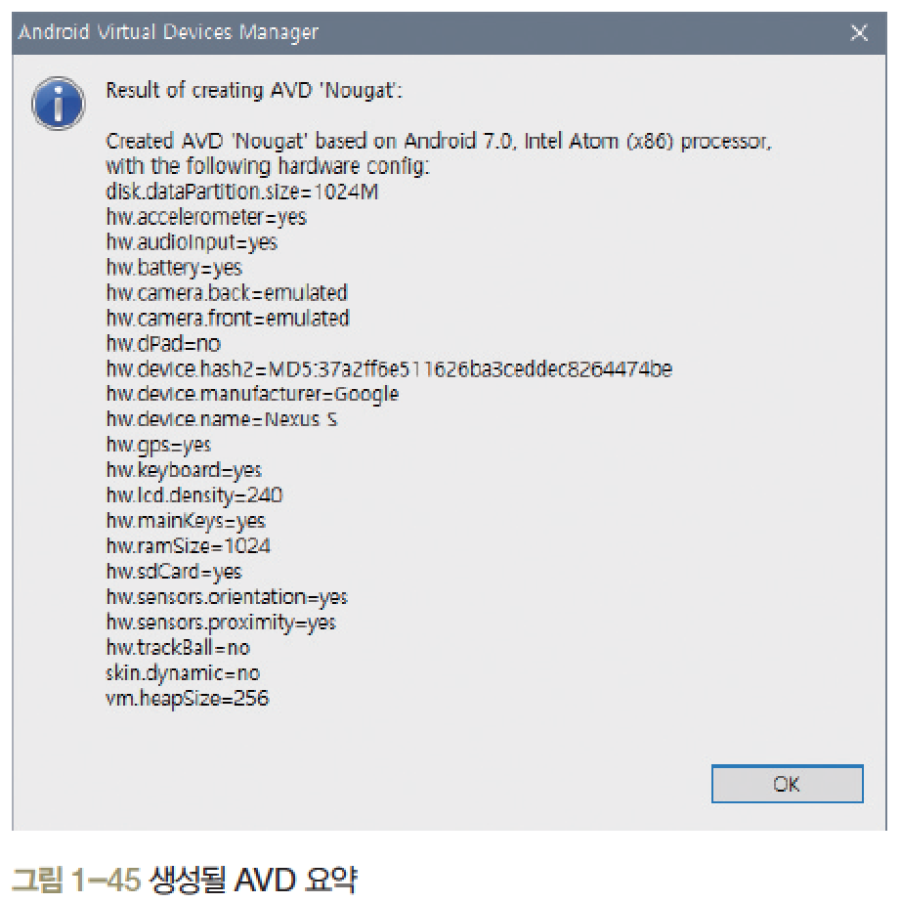
3. 안드로이드 개발 환경 설치 ▶ AVD 생성[5/20]
잠시 다운로드 및 설치가 진행된다. 설치가 완료되면 <Finish> 클릭

Slide 44
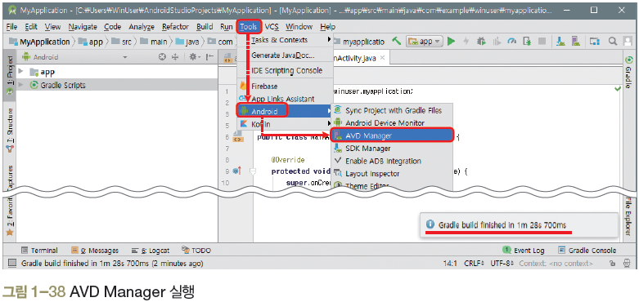
3. 안드로이드 개발 환경 설치 ▶ AVD 생성[6/20]
다시 프로젝트를 생성한다. 아래쪽의 상태 바로 작업의 진행의 완료를 확인하고 메뉴의 [Tools]-[Android]-[AVD Manager] 선택

Slide 45
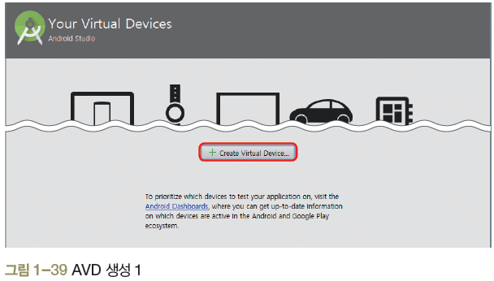
3. 안드로이드 개발 환경 설치 ▶ AVD 생성[7/20]
[Android Virtual Device Manager] 실행. 현재는 AVD가 하나도 없는 상태.
<Create Virtual Device> 클릭

Slide 46
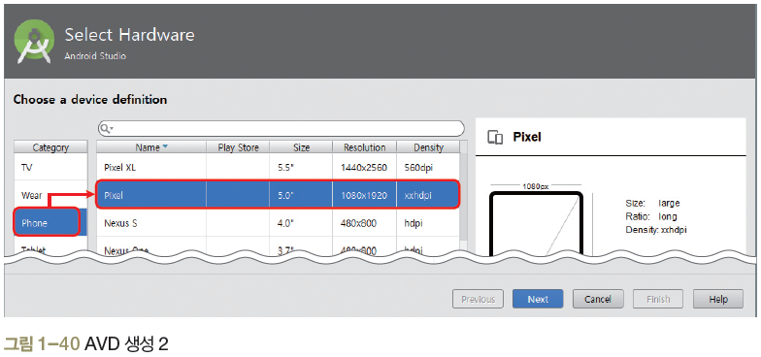
3. 안드로이드 개발 환경 설치 ▶ AVD 생성[8/20]
[Select Hardware] 창에서 왼쪽의 [Phone]이 선택되어 있음
구글의 레퍼런스폰인 ‘Pixel’을 선택하고 <Next> 클릭

Slide 47
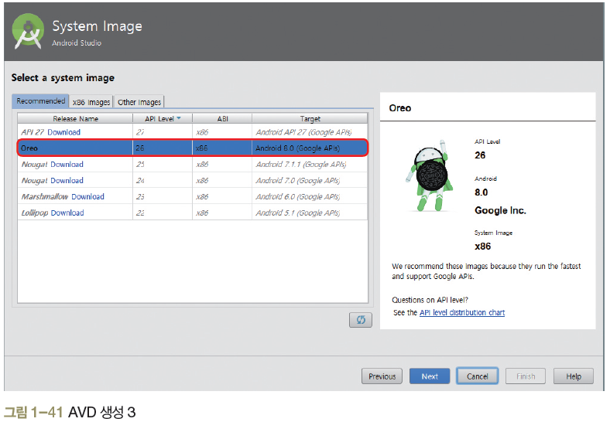
3. 안드로이드 개발 환경 설치 ▶ AVD 생성[9/20]
‘Oreo(API 26)’이 선택된 상태에서 <Next>를 클릭한다

Slide 48
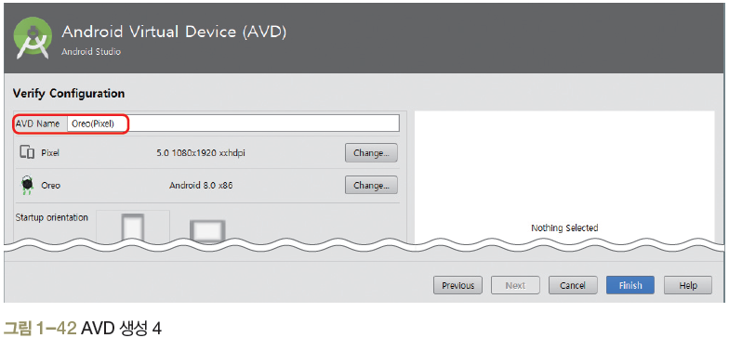
3. 안드로이드 개발 환경 설치 ▶ AVD 생성[10/20]
AVD Name은 적당히 ‘Oreo(Pixel)’ 정도로 하고 <Finish> 클릭

Slide 49
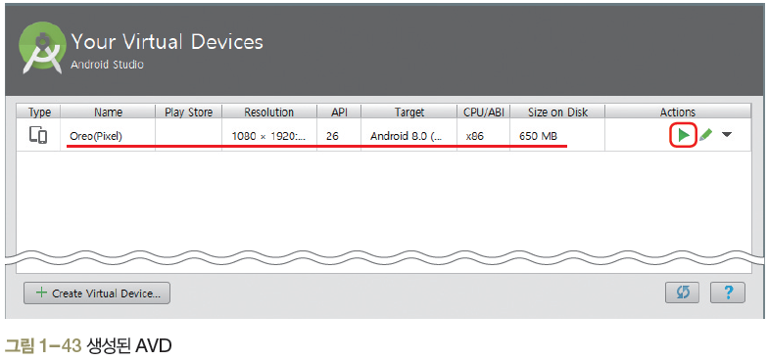
3. 안드로이드 개발 환경 설치 ▶ AVD 생성[11/20]
최종적으로 완성된 AVD의 모습
<Launch>를 클릭해서 AVD 부팅

Slide 50
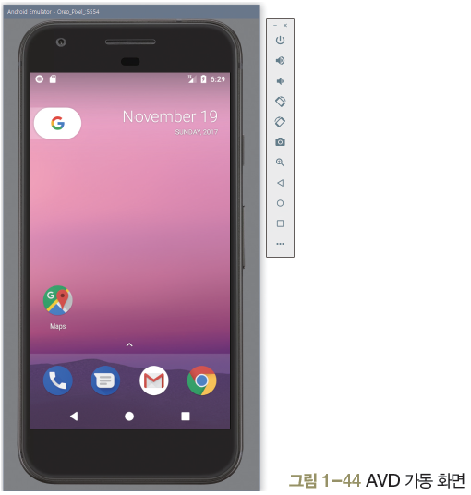
3. 안드로이드 개발 환경 설치 ▶ AVD 생성[12/20]
잠시 후에 부팅된 AVD 확인

Slide 51
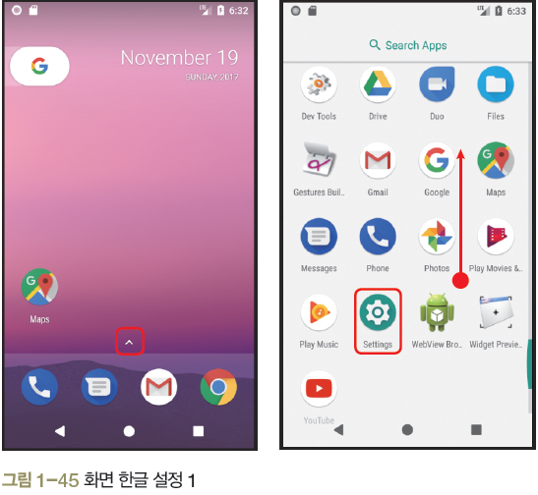
3. 안드로이드 개발 환경 설치 ▶ AVD 생성[13/20]
Settings 아이콘을 클릭

Slide 52
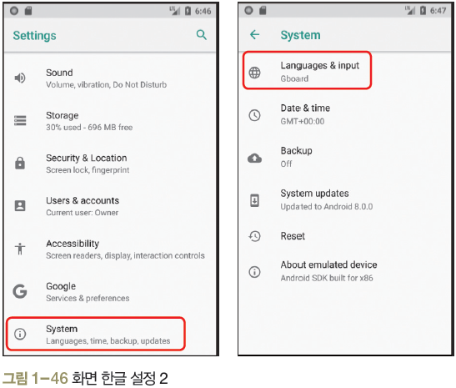
3. 안드로이드 개발 환경 설치 ▶ AVD 생성[14/20]
화면을 위로 스와이프하여 [System] 클릭 - [Languages & input] 클릭

Slide 53
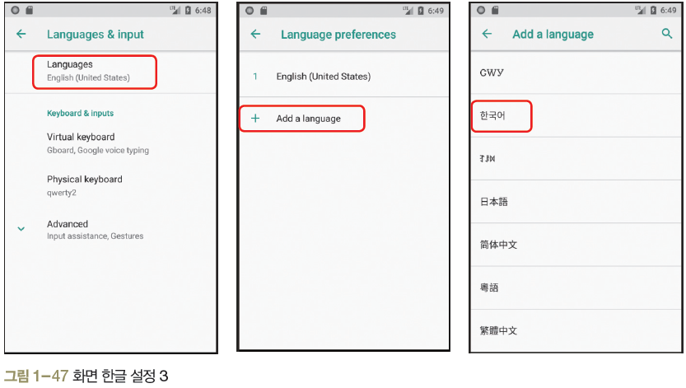
3. 안드로이드 개발 환경 설치 ▶ AVD 생성[15/20]
[Languages]-[Add a language]를 클릭하고 아래로 스와이프하여 ‘한국어’ 클릭

Slide 54
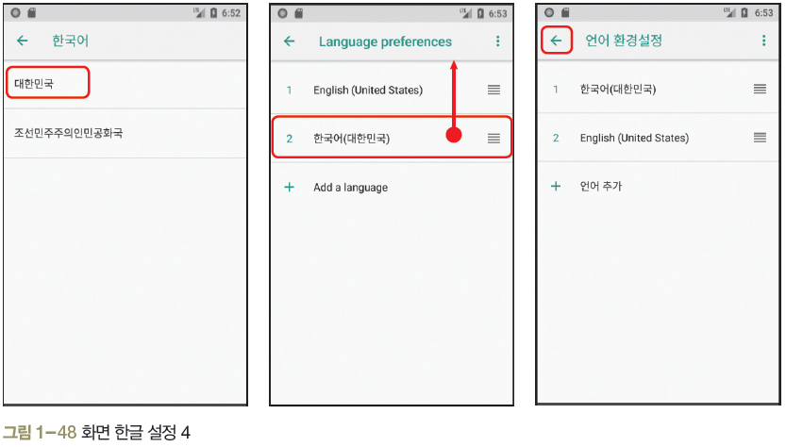
3. 안드로이드 개발 환경 설치 ▶ AVD 생성[16/20]
‘한국어(대한민국)’을 꾹 누른 채 위로 올려서 첫 번째로 만들기. 잠시 기다리면 화면이 한글로 바뀜. <←>를 클릭해서 앞 화면으로 돌아가기

Slide 55
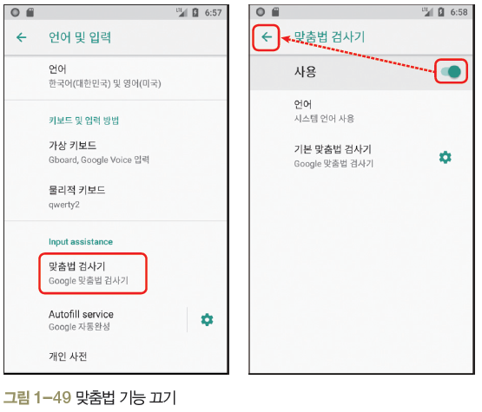
3. 안드로이드 개발 환경 설치 ▶ AVD 생성[17/20]
맞춤법 기능 해제를 위해 [고급]-[맞춤법 검사기] 클릭 후 ‘사용’의 오른쪽을 클릭해서 ‘사용 안함’으로 변경한 후 <←>를 클릭해서 앞 화면으로 돌아감

Slide 56
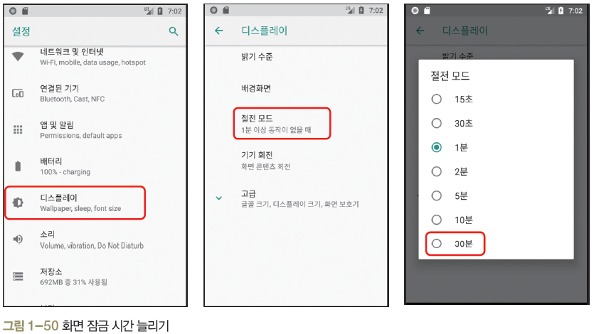
3. 안드로이드 개발 환경 설치 ▶ AVD 생성[18/20]
절전 모드 설정을 위해 <←>를 연속 2회 클릭해서 [설정] 화면으로 돌아와 [디스플레이] 선택. [절전 모드]를 클릭한 후 ‘30분’ 선택

Slide 57
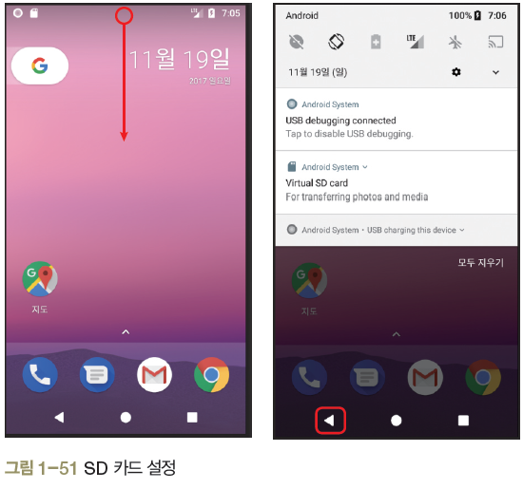
3. 안드로이드 개발 환경 설치 ▶ AVD 생성[19/20]
아래쪽 홈 아이콘(●)을 클릭하면 초기화면으로 돌아감. 위쪽 상태 바를 잡아서 아래로 끌어 내리면 현재 알림 확인 가능. 아래쪽 돌아가기 아이콘(◀)을 클릭하면 닫힘

Slide 58
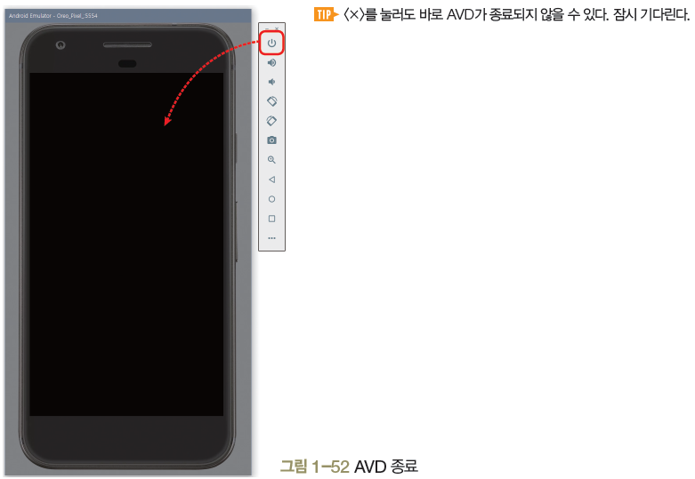
3. 안드로이드 개발 환경 설치 ▶ AVD 생성[20/20]
오른쪽 위의 Power 버튼을 누르면 스마트폰이 종료. 오른쪽 위의 <×>를 눌러 AVD 닫기

Slide 59
처음 만드는 안드로이드 애플리케이션
Notes:
제목

Slide 60

1. [Hello Android] 프로그램

Slide 61

1. [Hello Android] 프로그램 ▶ 프로젝트 생성[1/6]
Android Studio를 실행한 후 [Start a new Android Studio project]를 클릭

Slide 62

1. [Hello Android] 프로그램 ▶ 프로젝트 생성[2/6]
[Create Android Project]에서 프로젝트 정보 입력
Application Name : 프로젝트 이름은
자동으로 애플리케이션 이름과 동일하게 설정
Company Domain : 회사의 도메인
(필자가 가정한 가상 주소)
Project location : 적당한 폴더 지정(한글 안 됨)
Package Name : 자동 생성되며 도메인 이름과
애플리케이션 이름이 반대로 이어짐

Slide 63

1. [Hello Android] 프로그램 ▶ 프로젝트 생성[3/6]
[[Select the form factors and minimum SDK]에서 앱을 실행한 환경을 선택
‘Phone and Tablet’ 체크

Slide 64

1. [Hello Android] 프로그램 ▶ 프로젝트 생성[4/6]
[Add an activity to Mobile] 창에서 디폴트인 ‘Empty Activity’선택

Slide 65

1. [Hello Android] 프로그램 ▶ 프로젝트 생성[5/6]
[Configure Activity] 창도 디폴트로 두고 <Finish>를 클릭
Activity Name : 기본 소스인 Java 파일 이름으로 지정
Layout Name : 기본 화면인 XML 파일 이름으로 지정

Slide 66

1. [Hello Android] 프로그램 ▶ 프로젝트 생성[6/6]
Android Studio의 왼쪽 [Project Tree]에 ‘HelloAndroid’ 프로젝트가 추가됨

Slide 67

1. [Hello Android] 프로그램 ▶ 화면 디자인 및 편집[1/5]
화면을 가상 AVD와 동일하게 설정

Slide 68

1. [Hello Android] 프로그램 ▶ 화면 디자인 및 편집[2/5]
‘Text’를 클릭해서 android.support.constraint.ConstraintLayout을 RelativeLayout으로 변경

Slide 69

1. [Hello Android] 프로그램 ▶ 화면 디자인 및 편집[3/5]
왼쪽 [Widgets]에서 몇 개를 오른쪽에 옮김
오른쪽 위의 확대/축소 아이콘으로 화면 크기 조절 가능

Slide 70

1. [Hello Android] 프로그램 ▶ 화면 디자인 및 편집[4/5]
왼쪽 아래 [Text] 탭을 클릭하면 화면에 xml 코드가 표시됨

Slide 71

1. [Hello Android] 프로그램 ▶ 화면 디자인 및 편집[5/5]
[Design]을 클릭하면 삭제한 코드가 화면에도 삭제되어 있음
왼쪽 상단의 저장 아이콘을 클릭하거나 메뉴 [File]–[Save All]을 클릭하여 저장

Slide 72

1. [Hello Android] 프로그램 ▶ JAVA 코드 작성 및 수정
Project Tree의 [java]-[com.cookandroid.helloandroid]-[MainActivity] 선택

Slide 73

1. [Hello Android] 프로그램 ▶ 프로젝트 실행, 확인[1/4]
메뉴의 [Run As]-[Run ‘app’]을 선택하거나 [Run ‘app’] 아이콘을 클릭

Slide 74

1. [Hello Android] 프로그램 ▶ 프로젝트 실행, 확인[2/4]
[Choose Device] 장치에서 실행할 안드로이드 기기나 AVD를 선택

Slide 75

1. [Hello Android] 프로그램 ▶ 프로젝트 실행, 확인[3/4]
AVD가 부팅된 후 실행 결과 화면이 나타남

Slide 76

1. [Hello Android] 프로그램 ▶ 프로젝트 실행, 확인[4/4]
AVD의 초기화면으로 돌아가려면 돌아가기(Back) 버튼이나 [ESC]를 누름

Slide 77

1. [Hello Android] 프로그램

Slide 78


1. [Hello Android] 프로그램

Slide 79

2. AVD 명칭과 사용법 ▶ AVD 명칭
돌아가기(Back) 버튼 : 키보드 [Ctrl]+[Back Space]와 동일한 기능
홈(Home) 버튼 : 키보드 [Ctrl]+[H]와 동일한 기능
오버뷰(Overview) 버튼 : 실행 중인 앱이 보이고, 전환 혹은 종료 가능
상태 바(Status Bar] : 3G 수신율, 배터리 상태, 시간 등 나타냄
타이틀 바(Title Bar) : 안드로이드 프로젝트 이름 나타냄

Slide 80


2. AVD 명칭과 사용법 ▶ AVD 사용법[1/7]
화면 전환
[Ctrl]+[←]
[Ctrl]+[→]

Slide 81

2. AVD 명칭과 사용법 ▶ AVD 사용법[2/7]
알람 추가
론처 버튼 클릭 후 시계 버튼 선택
아래쪽의 <+>를 클릭해서 알람 시간 추가 가능

Slide 82


2. AVD 명칭과 사용법 ▶ AVD 사용법[3/7]
카메라
바탕화면에서 카메라 버튼 클릭
셔터 버튼을 클릭하면 가상 화면이 촬영
갤러리
바탕화면에서 [갤러리]를 클릭
사진의 편집/변경 및 삭제, 공유 등의 작업

Slide 83

2. AVD 명칭과 사용법 ▶ AVD 사용법[4/7]
웹브라우저
크롬 버튼 클릭

Slide 84

2. AVD 명칭과 사용법 ▶ AVD 사용법[5/7]
배경화면 변경
바탕화면을 몇 초 동안 누른 후 [배경화면] 선택

Slide 85

2. AVD 명칭과 사용법 ▶ AVD 사용법[6/7]
오버뷰 버튼
전체 실행 중인 앱을 보여주고 다시 앱을 화면 앞으로 가져오거나 종료하는 기능 수행

Slide 86


2. AVD 명칭과 사용법 ▶ AVD 사용법[7/7]
바탕화면에 자주 사용하는 애플리케이션 복사
론처 버튼 클릭 후 아이콘을 몇 초간 누르면 바탕화면으로 복사
아이콘을 삭제하려면 아이콘을 몇 초간 누르고 상단의 <삭제>로 가져다 놓으면 됨

Slide 87


3. 안드로이드 애플리케이션 작성 ▶ 프로젝트 관리[1/6]
프로젝트 닫기와 열기
[File]-[Close Project]를 선택해서 프로젝트 닫음
프로젝트 이름을 클릭하면 다시 프로젝트가 열림, 폴더 검색해서 프로젝트를 열어도 됨

Slide 88

3. 안드로이드 애플리케이션 작성 ▶ 프로젝트 관리[2/6]
프로젝트 닫기와 열기
여러 개의 프로젝트를 열려면 [File]-[open Recent]-[프로젝트 이름] 선택
<New Window>를 클릭하면 새로운 창이 열려서 여러 개의 프로젝트 동시 작업 가능

Slide 89

3. 안드로이드 애플리케이션 작성 ▶ 프로젝트 관리[3/6]
Android Studio 프로젝트 내보내기/가져오기
프로젝트가 생성된 폴더를 통째로 복사하거나 압축해서 보내거나 가져오면 됨

Slide 90

3. 안드로이드 애플리케이션 작성 ▶ 프로젝트 관리[4/6]
이클립스용 프로젝트 가져오기
[Import project (Gradle, Eclipse ADT, etc.)] 선택 후 작성된 프로젝트 폴더 선택

Slide 91


3. 안드로이드 애플리케이션 작성 ▶ 프로젝트 관리[5/6]
이클립스용 프로젝트 가져오기
가져올 폴더 지정 후 프로젝트 변환 옵션 체크한 상태에서 <Finish> 클릭

Slide 92

3. 안드로이드 애플리케이션 작성 ▶ 프로젝트 관리[6/6]
이클립스용 프로젝트 가져오기
변환 완료된 이클립스 프로젝트는 Android Studio 프로젝트와 같은 방법으로 사용

Slide 93

3. 안드로이드 애플리케이션 작성 ▶ 표준 틀[1/25]
안드로이드 프로젝트 생성
메뉴 [File ]-[New Project]를 선택
프로젝트 이름은 BaseApp이라고 지정

Slide 94

3. 안드로이드 애플리케이션 작성 ▶ 표준 틀[2/25]
안드로이드 프로젝트 생성
[Target Android Devices]에서 앱을 실행한 환경을 선택

Slide 95

3. 안드로이드 애플리케이션 작성 ▶ 표준 틀[3/25]
안드로이드 프로젝트 생성
[Add an Activity to Mobile]에서 디폴트인 Empty Activity 선택
Configure Activity] 창도 디폴트로 두고 <Finish>를 클릭

Slide 96

3. 안드로이드 애플리케이션 작성 ▶ 표준 틀[4/25]
화면 디자인 및 편집
Project Tree에서 [java]-[com.cookandroid.baseapp]-[MainActivity]가 기본적으로
열려있을 것. 상단의 [activity_main.xml]을 클릭하고 아래쪽의 [Design] 탭을 클릭

Slide 97

3. 안드로이드 애플리케이션 작성 ▶ 표준 틀[5/25]
화면 디자인 및 편집
화면 아래쪽의 [Text] 탭을 클릭해서 XML 코드를 확인

Slide 98

3. 안드로이드 애플리케이션 작성 ▶ 표준 틀[6/25]
화면 디자인 및 편집
<LinearLayout>과 </LinearLayout> 사이에 버튼을 추가

Slide 99

3. 안드로이드 애플리케이션 작성 ▶ 표준 틀[7/25]
화면 디자인 및 편집
“android:”을 입력하면 자동으로 여러 개를 선택할 수 있는 목록이 나옴
그 중에서 layout_height를 더블클릭해서 선택하면 자동 완성됨

Slide 100

3. 안드로이드 애플리케이션 작성 ▶ 표준 틀[8/25]
화면 디자인 및 편집
큰따옴표(“ “) 안에 커서를 가져다 놓고 [Ctrl]+[Space Bar]를 누르면 내용을 쓸 수 있음

Slide 101

3. 안드로이드 애플리케이션 작성 ▶ 표준 틀[9/25]
1차 코드 완성

Slide 102

3. 안드로이드 애플리케이션 작성 ▶ 표준 틀[10/25]
오류 수정
Project Tree의 [res]-[values]-[strings.xml]을 더블클릭해서 코드 확인

Slide 103

3. 안드로이드 애플리케이션 작성 ▶ 표준 틀[11/25]
오류 수정
strBtn1 문자열을 추가한 후 저장

Slide 104

3. 안드로이드 애플리케이션 작성 ▶ 표준 틀[12/25]
확인
activity_main.xml에서 하단의 [Design] 탭을 클릭해서 그래픽 화면으로 확인

Slide 105

3. 안드로이드 애플리케이션 작성 ▶ 표준 틀[13/25]
실행
Android Studio 메뉴의 [Run As]-[Run ‘app’]을 선택하거나 [Run ‘app’] 아이콘 클릭

Slide 106

3. 안드로이드 애플리케이션 작성 ▶ 표준 틀[14/25]
JAVA 코드 작성 및 수정
Project Tree의 [java]-[패키지 이름]-[MainActivity]를 더블클릭하면 Java 코드가 열림

Slide 107

3. 안드로이드 애플리케이션 작성 ▶ 표준 틀[15/25]
JAVA 코드 작성 및 수정
기본적인 코드의 구성

Slide 108

3. 안드로이드 애플리케이션 작성 ▶ 표준 틀[16/25]
JAVA 코드 작성 및 수정
import 앞의 작은 ‘+’ 아이콘을 클릭하면 행이 확장됨
[Ctrl]+[Alt]+[O]를 누르면 불필요하게 임포트된 문장 제거

Slide 109

3. 안드로이드 애플리케이션 작성 ▶ 표준 틀[17/25]
JAVA 코드 작성 및 수정
Button 변수 추가
멤버변수 위치인 @Override 바로 위에 다음을 입력

Slide 110

3. 안드로이드 애플리케이션 작성 ▶ 표준 틀[18/25]
JAVA 코드 작성 및 수정
[Alt]+[Enter] 누르면 Button과 관련된 클래스가 자동으로 import문에 추가됨

Slide 111
3. 안드로이드 애플리케이션 작성 ▶ 표준 틀[19/25]
JAVA 코드 작성 및 수정
findViewById( ) 메소드를 사용하여 activity_main.xml 파일에서 만든 객체에 접근
setContentView( ) 메소드 바로 아래에 다음 코드를 추가

Slide 112

3. 안드로이드 애플리케이션 작성 ▶ 표준 틀[20/25]
JAVA 코드 작성 및 수정
“button1.setoncl”까지 입력 후 setOnClickListener( )를 선택

Slide 113

3. 안드로이드 애플리케이션 작성 ▶ 표준 틀[21/25]
JAVA 코드 작성 및 수정
setOnClickListener( )에 “new View”을 입력 후 OnClickListener( )선택

Slide 114

3. 안드로이드 애플리케이션 작성 ▶ 표준 틀[22/25]
JAVA 코드 작성 및 수정
onClick( ) 메소드가 자동으로 추가

Slide 115


3. 안드로이드 애플리케이션 작성 ▶ 표준 틀[23/25]
JAVA 코드 작성 및 수정
버튼을 클릭했을 때 작동하기 원하는 모든 코드를 onClick() 메소드 안에 입력

Slide 116

3. 안드로이드 애플리케이션 작성 ▶ 표준 틀[24/25]
프로젝트 실행 및 결과 확인
[Run As]-[Run ‘app’]을 선택하거나 [Run ‘app’]을 클릭해서 프로젝트를 실행

Slide 117

3. 안드로이드 애플리케이션 작성 ▶ 표준 틀[25/25]

Slide 118

3. 안드로이드 애플리케이션 작성

Slide 119

3. 안드로이드 애플리케이션 작성

Slide 120

4. 프로젝트의 구성 ▶ BaseApp 프로젝트 구성[1/3]

Slide 121
4. 프로젝트의 구성 ▶ BaseApp 프로젝트 구성[2/3]
java 폴더
하위에 패키지명의 하위 폴더가 있는데, 이는 안드로이드 프로젝트를 생성할 때 입력한 패키지 이름과 동일
패키지 이름 아래에 MainActivity.java로 메인 Java 소스가 들어 있음
res 폴더
앱 개발에 사용되는 이미지, 레이아웃, 문자열 등이 들어가는 폴더
이미지 파일은 drawable 폴더에 넣음
layout 폴더는 액티비티(화면)을 구성하는 xml 파일을 넣으면 됨
values 폴더는 문자열을 저장하는 string.xml 등이 들어 있음
menu 폴더는 메뉴 XML 파일이 저장되어 있음

Slide 122
4. 프로젝트의 구성 ▶ BaseApp 프로젝트 구성[2/3]
manifests 폴더
AndroidManifest.xml 파일이 들어 있는데, 앱의 여러 가지 정보를 담고 있음
Gradle Scripts 폴더
Gradle 빌드 시스템과 관련된 파일이 들어 있음
build.gradle (Module: app) : 빌드 스크립트 핵심 파일
local.properties : 컴파일되는 SDK의 경로가 들어 있음
gradle.properties: JVM 관련 메모리가 설정되어 있음

